Slide 1
FLS-6183 Métodos Quantitativos II // FLP-0468 - Métodos Quantitativos de Pesquisa na Ciência Política IV
Faculdade de Filosofia, Letras e Ciências Humanas
Pós-Graduação em Ciência Política
Graduação em Ciências Sociais
Aula 3 – Do Modelo de Regressão Bivariado para o Multivariado
Glauco Peres da Silva 29 & 31/08/2022

Slide 2
Função Regressão Populacional
Examplo Gujarati p.38

Slide 3
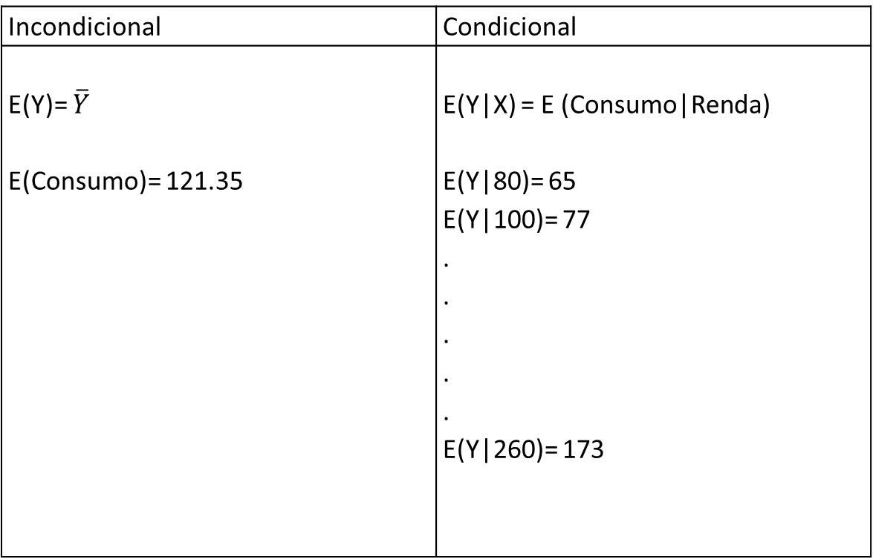
Função Regressão Populacional
Incondicional | Condicional
E(Y)= $\overline{Y}$ E(Consumo)= 121.35 | E(Y|X) = E (Consumo|Renda) E(Y|80)= 65 E(Y|100)= 77 . . . . . E(Y|260)= 173

Slide 4
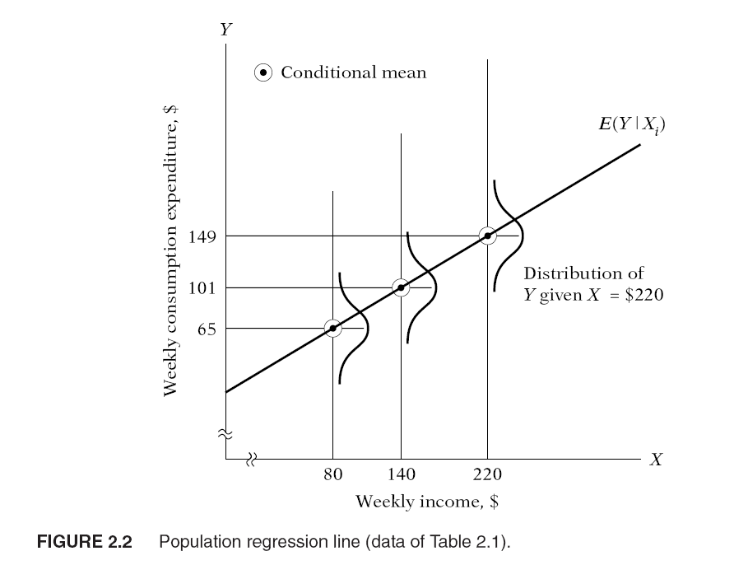
Confidence Interval for a Population Mean
For “large n,” $s_{\overline{y}}$ is a good estimate of σ (and CLT applies).
For small n, replacing σ by its estimate $s_{\overline{y}}$introduces extra error, and CI is not quite wide enough unless we replace z-score by a slightly larger “t-score.”
Precise shape depends on degrees of freedom (df). For inference about mean, df = n – 1

Slide 5
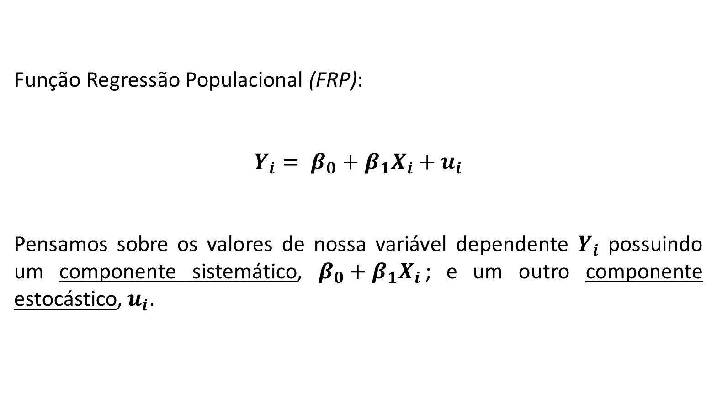
Função Regressão Populacional (FRP):
$$Y_{i}= β_{0}+β_{1}X_{i}+u_{i}$$
Pensamos sobre os valores de nossa variável dependente $Y_{i}$ possuindo um componente sistemático, $β_{0}+β_{1}X_{i}$; e um outro componente estocástico, $u_{i}$.
Função Regressão Populacional

Slide 6
Função Regressão Populacional
Se calcularmos a media condicional para cada X, obtemos a função de regressão populacional.
Para x=80, por exemplo, temos:
Y₁ = 55 = β₀ + β₁(80) + u₁
Y₂ = 60 = β₀+ β₁ (80) + u₂
Y₃ = 65 = β₀ + β₁ (80) + u₃
Y₄ = 70 = β₀ + β₁ (80) + u₄
Y₅ = 75 = β₀ + β₁ (80) + u₅
Portanto, E(Y|X=80)= 65.

Slide 7

Função de Regressão Populacional (FRP):
$$Y_{i}= β_{0}+β_{1}X_{i}+u_{i}$$
Função de Regressão Amostral (FRA):
$$\hat{y_{i}}= \hat{β_{0}}+\hat{β_{1}}x_{i}+\hat{u_{i}}$$
Função Regressão Populacional e Amostral

Slide 8
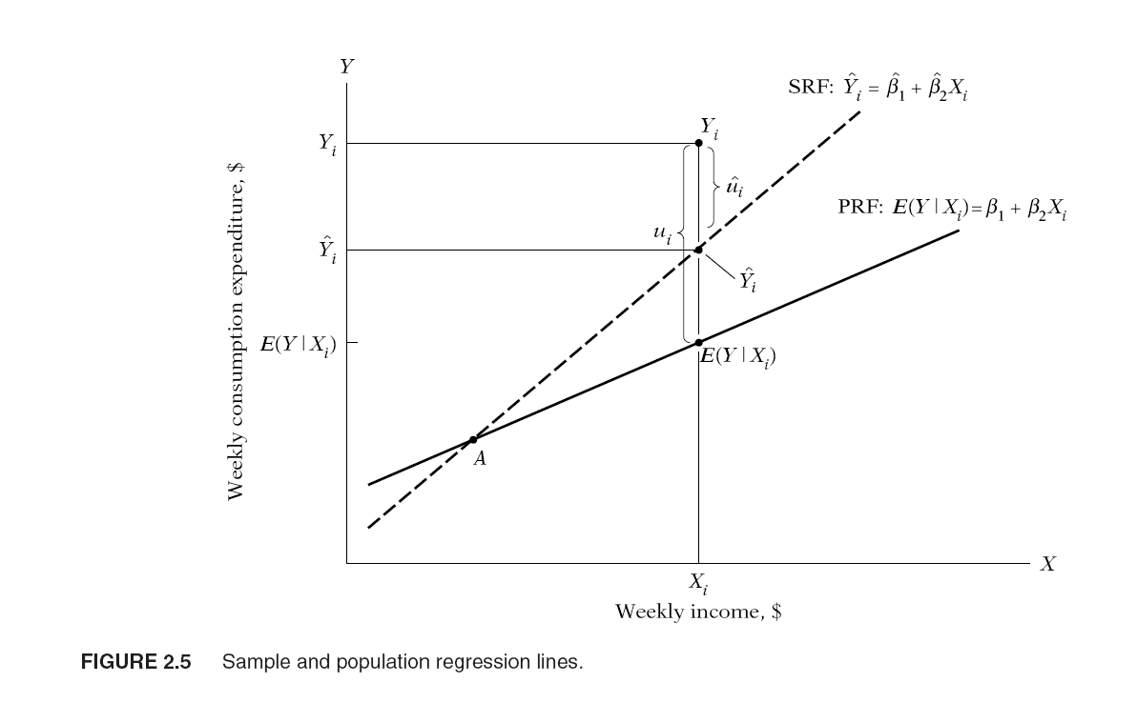
Função Regressão Populacional e Amostral

Slide 9

Termo de Erro
$$y_{i}= β_{o}+β_{1}X_{i}+u_{i}$$
e, portanto:
$${u_{i}=y}_{i}− β_{o}− β_{1}X_{i}$$

Slide 10

Resíduo
$$\hat{y_{i}}= {\hat{β}}_{o}+{\hat{β}}_{1}X_{i}+{\hat{u}}_{i}$$
ou
$${{\hat{u}}_{i}=\hat{y}}_{i}−({\hat{β}}_{o}+{\hat{β}}_{1}X_{i})$$

Slide 11
Estimação
Para estimar os parâmetros que minimizem a soma dos quadrados dos resíduos, igualamos a soma dos resíduos a zero e usamos Cálculo.
No modelo bivariado, o coeficiente da inclinação é igual a:

Slide 12
Estimação
E o intercepto é igual a:
$${\hat{β}}_{0}=\bar{y}−{\hat{β}}_{1}\bar{x}$$

Slide 14
Estimação
Na análise de regressão, usamos a função de regressão amostral para fazer inferências sobre a função de regressão da população.
Para isto, usamos observações da variável resposta (x) para estimar uma linha que minimiza a Soma dos Quadrados dos Resíduos (SQR):
$$SSR=\sum_{i=1}^{n}{{\hat{u}}_{i}^{2}}=\sum_{i=1}^{n}{(y_{i}−}{\hat{β}}_{0}−{\hat{β}}_{1}x_{i})^{2}$$

Slide 15
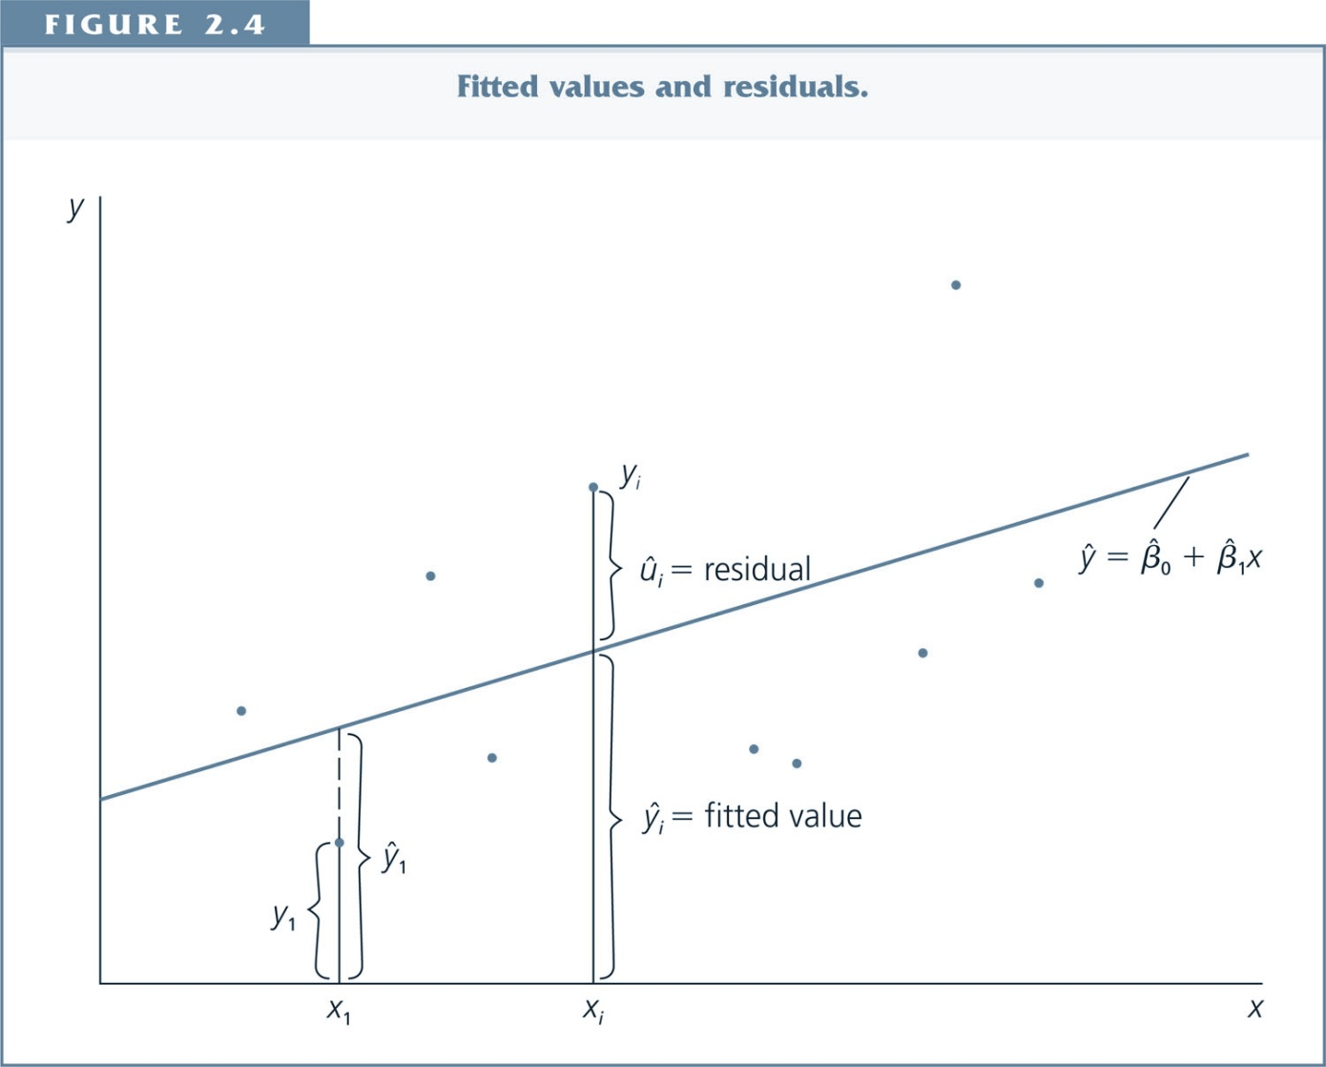
Estimação
Notes:
How should we draw a line through the data to estimate the population slope?
Answer: ordinary least squares (OLS).
What are advantages and disadvantages of OLS?

Slide 16
Estimação
$$\hat{y}=\hat{51.86}+\hat{0.685}x$$

Slide 17
Estimação
Desempenho Econômico e Voto Popular nas eleições presidenciais dos Estados Unidos

Slide 18

Estimação
Nos importamos tanto com a magnitude como com a significância estatística de
Magnitude – o tamanho do efeito. Escala importa!
Significância estatística – a precisão da estimativa da regressão
$$y_{i}={\hat{β}}_{0}+\hat{β_{1}}x_{i1}+{\hat{u}}_{i}$$
$${\hat{β}}_{0},{\hat{β}}_{1}$$

Slide 19
Uma parte crucial da incerteza dos modelos de regressão MQO é o grau de incerteza a respeito das estimativas dos parâmetros populacionais a partir dos modelos amostrais.
Uma estimativa que afeta os cálculos de nossa incerteza sobre cada um dos parâmetros populacionais é a variância estimada do componente estocástico populacional, $u_{i}$ que é estimada usando a seguinte fórmula:
$${\hat{σ}}^{2}=\frac{\sum_{i=1}^{n}{{\hat{u}}_{i}^{2}}}{n−2}$$
Estimação

Slide 20
Para que vocês percebam a importância do cálculdo da variância do modelo, apresento aqui a variância do parâmetro estimado $\hat{β}$:
$$Var\left(\hat{β}\right)=\frac{{\hat{σ}}^{2}}{\sum_{i=1}^{n}{{\left(x_{i}−\overline{x}\right)}^{2}}}$$
$$se\left(\hat{β}\right)=\frac{\hat{σ}}{\sqrt{\sum_{i=1}^{n}{{\left(x_{i}−\overline{x}\right)}^{2}}}}$$
Estimação

Slide 21
Modelo de Regressão Multivariado
No modelo de regressão multivariado, temos a presença de mais de uma variável explicativa.
Entendemos, neste caso, que a variável dependente possui mais de uma única motivação ou, de outra forma, que esta variável é explicada por várias outras simultaneamente.
Em um modelo deste tipo, avaliam-se os efeitos de uma variável explicativa particular sobre a variável dependente, mantendo as demais variáveis explicativas constantes.
Uma outra maneira de se referir a este efeito é de efeito parcial.

Slide 22
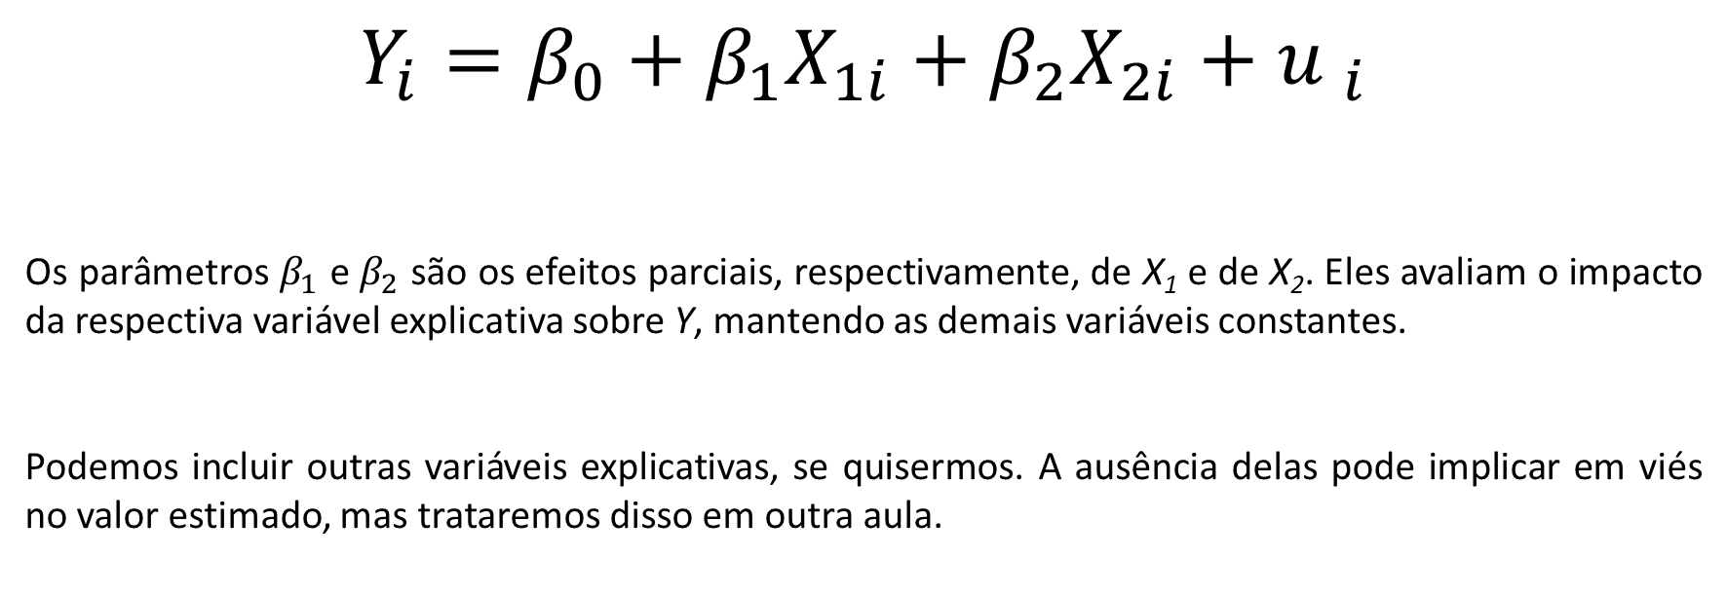
Modelo de Regressão Multivariado
$$Y_{i}=β_{0}+β_{1}X_{1i}+β_{2}X_{2i}+{u }_{i}$$
Os parâmetros $β_{1}$ e $β_{2}$ são os efeitos parciais, respectivamente, de X₁ e de X₂. Eles avaliam o impacto da respectiva variável explicativa sobre Y, mantendo as demais variáveis constantes.
Podemos incluir outras variáveis explicativas, se quisermos. A ausência delas pode implicar em viés no valor estimado, mas trataremos disso em outra aula.

Slide 23
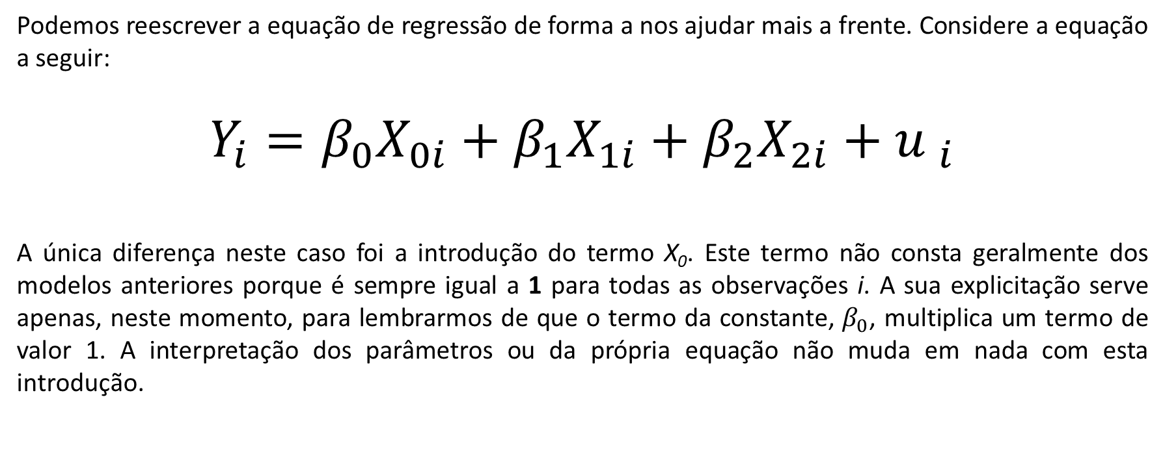
Modelo de Regressão Multivariado
Podemos reescrever a equação de regressão de forma a nos ajudar mais a frente. Considere a equação a seguir:
$$Y_{i}=β_{0}X_{0i}+β_{1}X_{1i}+β_{2}X_{2i}+{u }_{i}$$
A única diferença neste caso foi a introdução do termo X₀. Este termo não consta geralmente dos modelos anteriores porque é sempre igual a 1 para todas as observações i. A sua explicitação serve apenas, neste momento, para lembrarmos de que o termo da constante, $β_{0}$, multiplica um termo de valor 1. A interpretação dos parâmetros ou da própria equação não muda em nada com esta introdução.

Slide 24
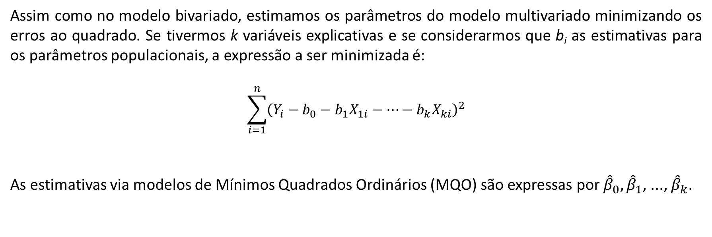
Estimadores dos Parâmetros de Regressão Multivariado
Assim como no modelo bivariado, estimamos os parâmetros do modelo multivariado minimizando os erros ao quadrado. Se tivermos k variáveis explicativas e se considerarmos que b_{i} as estimativas para os parâmetros populacionais, a expressão a ser minimizada é:
$$\sum_{i=1}^{n}{{\left(Y_{i}−b_{0}−b_{1}X_{1i}−…−b_{k}X_{ki}\right)}^{2}}$$
As estimativas via modelos de Mínimos Quadrados Ordinários (MQO) são expressas por ${\hat{β}}_{0},{\hat{β}}_{1}$, ..., ${\hat{β}}_{k}$.

Slide 25
Estimadores dos Parâmetros de Regressão Multivariado

Slide 26
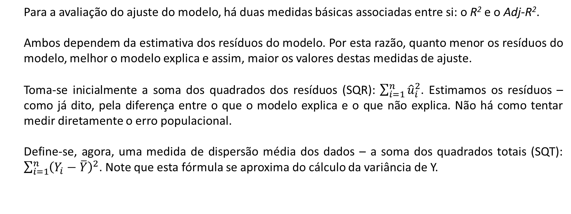
Medidas de Ajuste do Modelo de Regressão Multivariado
Para a avaliação do ajuste do modelo, há duas medidas básicas associadas entre si: o R² e o Adj-R².
Ambos dependem da estimativa dos resíduos do modelo. Por esta razão, quanto menor os resíduos do modelo, melhor o modelo explica e assim, maior os valores destas medidas de ajuste.
Toma-se inicialmente a soma dos quadrados dos resíduos (SQR): $\sum_{i=1}^{n}{{\hat{u}}_{i}^{2}}$. Estimamos os resíduos – como já dito, pela diferença entre o que o modelo explica e o que não explica. Não há como tentar medir diretamente o erro populacional.
Define-se, agora, uma medida de dispersão média dos dados – a soma dos quadrados totais (SQT): $\sum_{i=1}^{n}{{\left(Y_{i}−\overline{Y}\right)}^{2}}$. Note que esta fórmula se aproxima do cálculo da variância de Y.

Slide 27
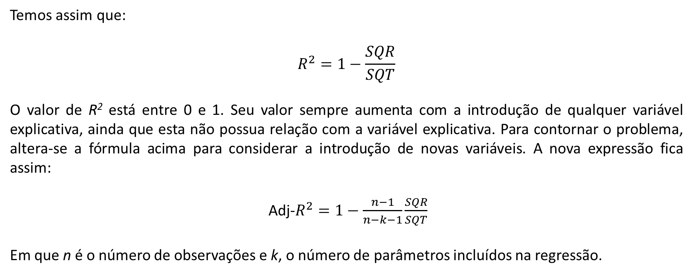
Medidas de Ajuste do Modelo de Regressão Multivariado
Temos assim que:
$$R^{2}=1−\frac{SQR}{SQT}$$
O valor de R² está entre 0 e 1. Seu valor sempre aumenta com a introdução de qualquer variável explicativa, ainda que esta não possua relação com a variável explicativa. Para contornar o problema, altera-se a fórmula acima para considerar a introdução de novas variáveis. A nova expressão fica assim:
Adj-$R^{2}=1−\frac{n−1}{n−k−1}\frac{SQR}{SQT}$
Em que n é o número de observações e k, o número de parâmetros incluídos na regressão.

Slide 28
Hipóteses do Modelo de Regressão Multivariado
As hipóteses do modelo de regressão bivariado continuam a valer aqui. Há adição de apenas mais uma:

Slide 29
Hipóteses do Modelo de Regressão Multivariado
A multicolinearidade se define pela perfeita associação linear entre linhas (observações) ou colunas (variáveis) do nosso banco de dados. Isto implica dizer que nenhuma linha ou coluna pode ser igual a uma combinação linear de outras linhas ou colunas, respectivamente.
Discutiremos multicolinearidade em uma outra aula.

Slide 30
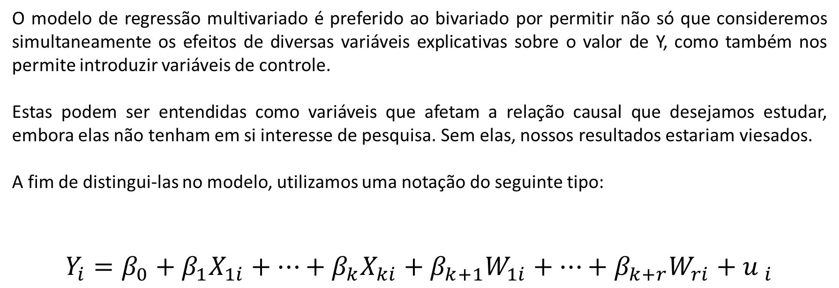
Variáveis de controle
O modelo de regressão multivariado é preferido ao bivariado por permitir não só que consideremos simultaneamente os efeitos de diversas variáveis explicativas sobre o valor de Y, como também nos permite introduzir variáveis de controle.
Estas podem ser entendidas como variáveis que afetam a relação causal que desejamos estudar, embora elas não tenham em si interesse de pesquisa. Sem elas, nossos resultados estariam viesados.
A fim de distingui-las no modelo, utilizamos uma notação do seguinte tipo:
$$Y_{i}=β_{0}+β_{1}X_{1i}+…+β_{k}X_{ki}+β_{k+1}W_{1i}+…+β_{k+r}W_{ri}+{u }_{i}$$

Slide 31
Variáveis de controle
$$Y_{i}=β_{0}+β_{1}X_{1i}+…+β_{k}X_{ki}+β_{k+1}W_{1i}+…+β_{k+r}W_{ri}+{u }_{i}$$
Neste caso, temos k variáveis explicativas X e r variáveis de controle W.
A introdução das variáveis de controle fazem com que as variáveis de interesse X não sejam mais correlacionadas com os erros.

Slide 32
Variáveis de controle
Há, assim, a mudança de uma das hipóteses do modelo:

Slide 33
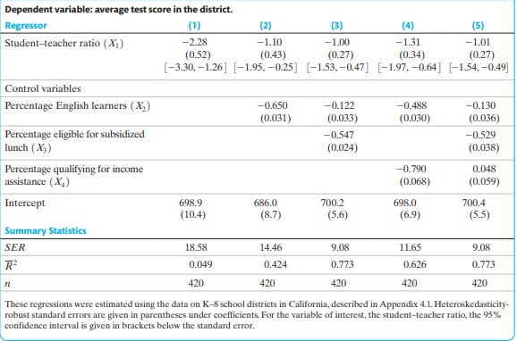
Estimação do modelo e Interpretação
Apresentação convencional de resultados de regressão

Slide 34
Estimação do modelo e Interpretação
Modelos diferentes: cada um tem uma especificação diferente

Slide 35
Estimação do modelo e Interpretação
Resultados do 1º modelo. Cada coluna apresenta os resultados de especificações diferentes

Slide 36
Estimação do modelo e Interpretação
O valor do coeficiente mudou de um modelo para o outro (de -2,28 para -1,10).

Slide 37
Estimação do modelo e Interpretação
Na tabela acima, como saber se a mudança do coeficiente é em si mesmo significativa?
Embora o coeficiente sejam ambos diferentes de 0 a 5% – vemos isso no intervalo de confiança apresentado logo abaixo dos valores dos coeficientes – a diferença entre os coeficientes é uma outra avaliação.
A tabela nos diz muito pouco a respeito disto. É possível vermos que os intervalos de confiança entre os dois coeficientes se sobrepõe; há intersecção entre eles, já que o valor máximo de um é igual a -1,26 e o valor mínimo do outro é igual a -1,95.
A fim de averiguar se são diferentes, um outro teste de hipóteses deveria ser feito.
Uma análise gráfica nos ajuda a entender a situação.

Slide 38
Estimação do modelo e Interpretação
O gráfico à direita apresenta os intervalos de confiança de cada um dos dois modelos apontados (poderíamos fazer para todos). Note que nenhum dos dois intervalos de confiança (IC) cruza o eixo com o valor zero (mais à direita).
Porém, os dois intervalos de confiança cruzam-se entre si. Em uma abordagem gráfica, é mais fácil de notar. Isto implica dizer que, apesar de numericamente os coeficientes estimados em cada um dos modelos serem diferentes, a diferença entre eles pode não ser estatisticamente significativa.
-1,10
IC – Modelo 2
-2,28
IC – Modelo 1
-3,5 -3 -2,5 -2 -1,5 -1 -0,5 0

Slide 39
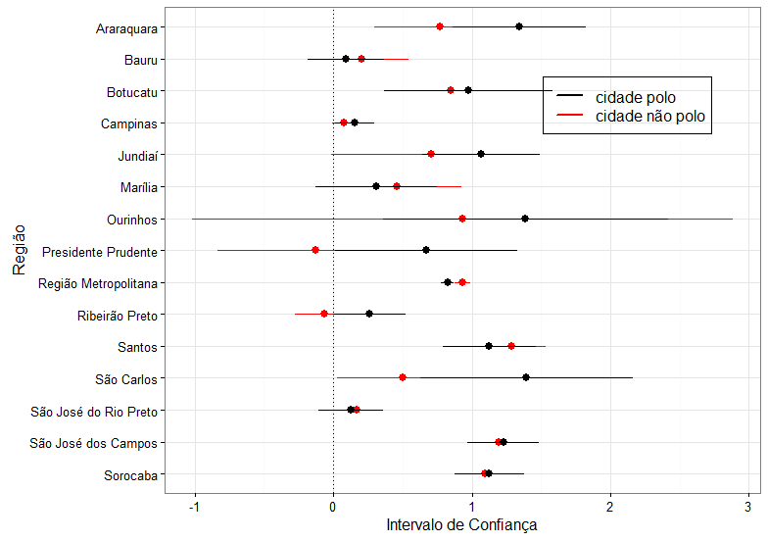
Estimação do modelo e Interpretação
Este é um exemplo publicado. Em cada linha, há um coeficiente medido para uma determinada região do estado de SP. As linhas vermelhas e pretas indicam critérios distintos entre si – tem uma cidade de referência distinta.
O eixo Y que cruza o valor zero foi destacado.
Note que para cada região, os valores dos coefici-
entes são ou não diferentes de zero. Mas é uma
análise diferente avaliar se os valores entre as
diferentes regiões são ou não iguais entre si.
Silva e Silotto, 2018

